Slide 1
Samoubilački terorizam
Dario Ivanda Ivona Grubešić
Tihana Janković Mihaela Jurčić

Slide 2
1. Izvorno ozračje samoubilačkog terorizma
Ciljano samoubilačko vojničko žrtvovanje prvi put zabilježeno je u II. svjetskom ratu kada se japanski pilot kamikaza Terauchi 14.4.1944. obrušio na torpedo lansiran na japanski brod u konvoju i spriječio pogodak.
KAMIKAZA (Božanski ili sveti vjetar) - japanski pilot
samoubojica, kojem je zadatak bio da zajedno sa zrakoplovom
udari u cilj. Japansko ratno zrakoplovstvo počelo je primjenjivati kamikaze u
bitci kod Filipina (25.10.1944.).
U toj akciji je potopljen američki eskortni nosač, a još nekoliko ih je
oštećeno. Kamikaze su djelovali tokom bitke za Iwo Jimu i bitke za Okinawu.
U 2560 napada tijekom II. svjetskog rata, cilj je pogodilo 474 kamikaza.

Slide 3
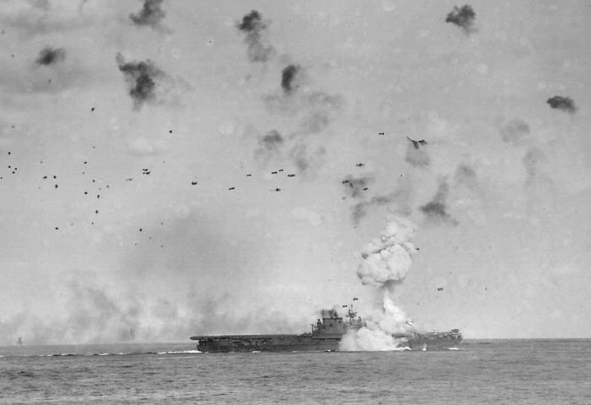
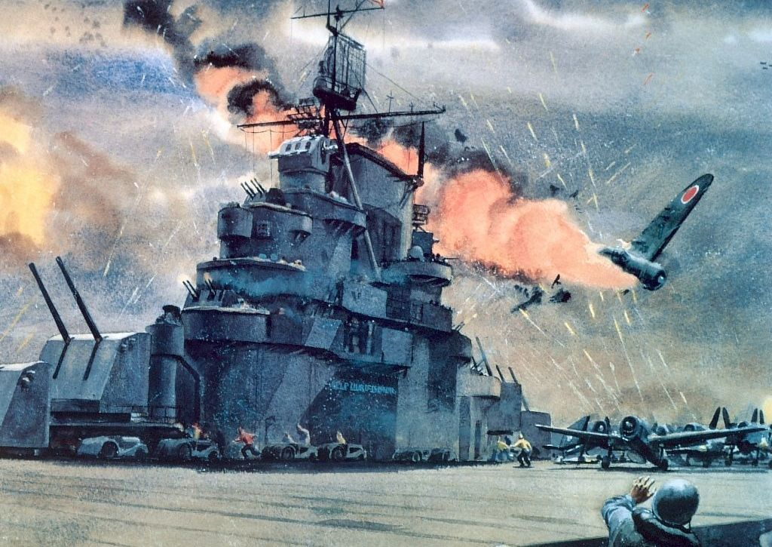
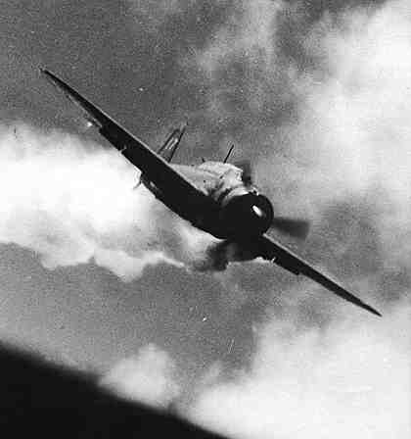

Slide 4
Samoubilački terorizam kao pojam proširio se u najekstremnijim islamskim krugovima koji su nagomilane društvene, političke, nacionalne i vjerske proturječnoti i konflikte, te neučinkovitost međunarodne zajednice, iskoristili za promoviranje džihada protiv zapadne demokracije i izraelske države.
Egzaltacija terorizma koji svoje korijene vuče iz vjerskog fanatizma, nije karakteristika isključivo nerazvijenog svijeta iako je tamo najizraženiji.
Iako je glavni izvor nastanka samoubilačkog terorizma bilo duhovno ozračje u radikalnim vjerskim islamskim krugovima, koji su htjeli ideje panislamizma proširiti na cijeli islamski svijet, nedvojbeno je da je na vjerskim temeljima bila iskazana i nacionalna borba za osnivanjem vlastite države ili ostvarivanje secesionističkih ciljeva.

Slide 5
2. Počinitelji samoubilačkog terorizma
U terorističkim organizacijama postoji hijerarhijska odgovornost i podjela zadanih aktivnosti koje se moraju u okviru mogućnosti počiniti kako bi planirana akcija bila uspješno provedena.
Dosadašnje samoubilačke akcije pokazuju da su ih uglavnom počinile mlađe osobe (18-24 godine), koje je lakše pridobiti za takve napade.
U tom kontekstu najvećim dijelom su pogibali mlađi neoženjeni muškarci, što u skladu s njihovom mladenačkom zanesenošću stvara nepresušan potencijal.
Samoubojice su većinom srednje naobrazbe ili studenti, ali je bilo i onih s diplomom viših i visokih učilišta, neznatan je broj onih osnovne naobrazbe.

Slide 6
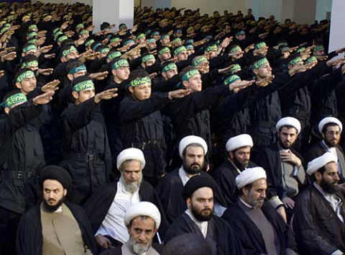

Slide 7
Što se tiče socijalnog statusa pripadaju siromašnijim slojevima društva u kojima je dominantan utjecaj imao vjerski odgoj. Islamski fundamentalisti vode vjerske škole u kojima objašnjavaju da islam ima gotove odgovore na sva društvena pitanja. Takva se učilišta smatraju središtima za novačenje, odnosno obuku “svetih ratnika”.
Hamas, Islamski džihad, Hesbollah te brojne druge organizacije nisu voljne koristiti žene u napadima, jer smatraju da je uloga žene prije svega služiti muškarcu, rađati i odgajati djecu koja će biti budući ratnici.
No međutim takva ortodoksna tumačenja su odbačena kod Palestinaca te Tamilskih tigrova. Žene su bile manje su sumnjive kao teroristkinje, te su dolazile u blizinu svojih žrtava, unatoč osiguranju i tajnim agentima.

Slide 8
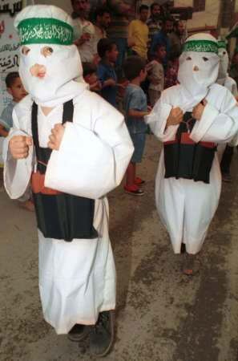
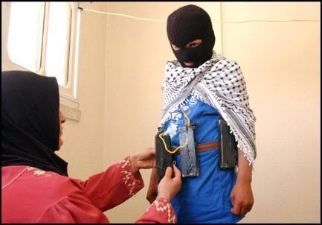

Slide 9
Mete terorističkih napada:
Vojarne, vojne baze, luke, skladišta, trgovi, ulice, sveučilišna središta, autobusni i željeznički kolodvori i stanice, tržnice te druga mjesta na kojima se nalazi mnoštvo ljudi.
Metode terorističkih napada:
Auto bombe (automobili, kamioni, autobusi, odvoz smeća, vozilo hitne pomoći)
Gumeni čamci (u jemenskoj luci u Adenu)
Zrakopolovi

Slide 10
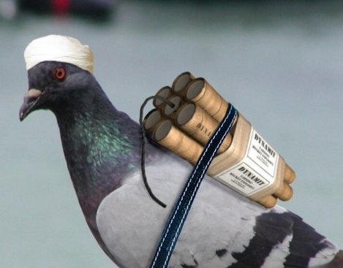
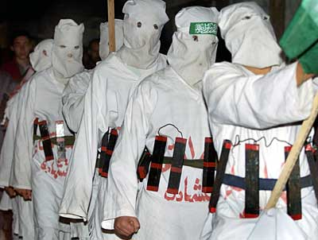
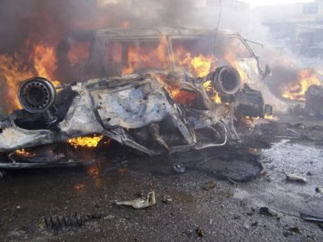

Slide 11
3. Samoubilački terorizam u funkciji rata
Ratni i psihološki učinci:
Nanijeti velike ljudske žrtve neprijatelju na svim područjima društvenog sukoba.
Osigurati uspjeh vojne operacije, koja se ne bi mogla provesti u okolnostima mnogo bolje naoružanog i brojčanog protivnika.
Zadati udarac moralu protivnika sijući strah i nesigurnost u njihovim redovima, nastoje oslabiti želju za bilo kakvim suprotstavljanjem.
Pojačati vjersko, društveno i simboličko značenje samoubilačkih misija kako bi se još više potenciralo pridobivanje novih samoubojica.

Slide 12
Samoubilačke akcije korištene su za:
Počinjenje atentata koji su prije svega usmjereni prema političkim vođama ili diplomatskim službenicima.
Napade na članove političkih institucija, službenike međunarodnih mirovnih misija i diplomatsko-konzularnih, trgovačkih i drugih predstavništva u kojima im je cilj usmrtiti što više službenih osoba.
Namjerno ubijanje što većeg broja nedužnih ljudi koji nemaju nikakvih dodirnih točaka s ciljevima i interesima terorističke organizacije.
Stvaranje dojma da je jedan čovjek sposoban potaknuti značajnije političke promjene.
Internacionalizaciju ciljeva za koje se bore i izazivanje pozornosti međunarodne javnosti.

Slide 13
Islamska terminologija “samoubilačkih” izraza:
Istishahed - čin samožrtvovanja zbog kojeg napadač aktivira eksploziv, to je čin samoubojstva, ali ga se takvim ne smatra
Antaktar - počinjeno samoubojstvo iz osobnog očaja, razočaranja, predstavlja osudu i gubitak svih vjerskih privilegija i vrijednosti
Shahadeh - mučenička smrt do koje se dođe tijekom akcije, nije prethodno smišljena kao čin samožrtvovanja i za razliku od Istishaheda nije čin samoubojstva

Slide 14
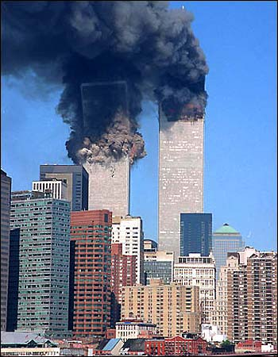
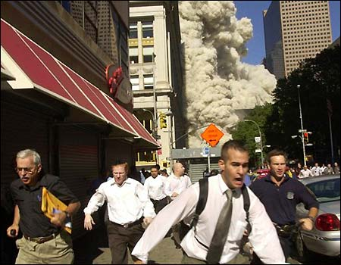
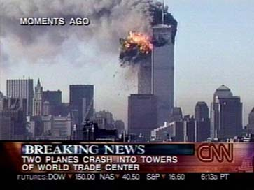
New York 11.9.2001.

Slide 15
4. Zaključak
Samoubilački terorizam - spremnost pojedincaca da žrtvuju
svoj život radi uništavanja ili pokušaja uništavanja nekog cilja, a u svrhu
ostvarenja političkog cilja. Bezuvjetna predanost, cilju, vođama i autoritetima,
vjerski fanatizam te visoka razina organiziranosti, pozadina su na kojoj se
stvaraju samoubilački teroristi.
No ipak sam čin uništenja cilja nije konačan jer iza takve akcije ostaje i jaki
psihološki učinak, putem medija, samim izvještavanjem o događaju se potiče
određeno psihološko stanje napetosti.
Nedvojbeno je da će samoubilački terorizam i dalje biti surova realnost
suvremenog svijeta, dokle god vođe i ideolozi ne prekinu borbu i ne
prihvate demokratske načine rješavanja konfliktnih situacija i proturječnosti.

Slide 16
5. Izvori
Zdenko Brezarić : Samoubilački terorizam. Policija i sigurnost. 11 (2002.), 4-6. str. 304-322

